Slide 1
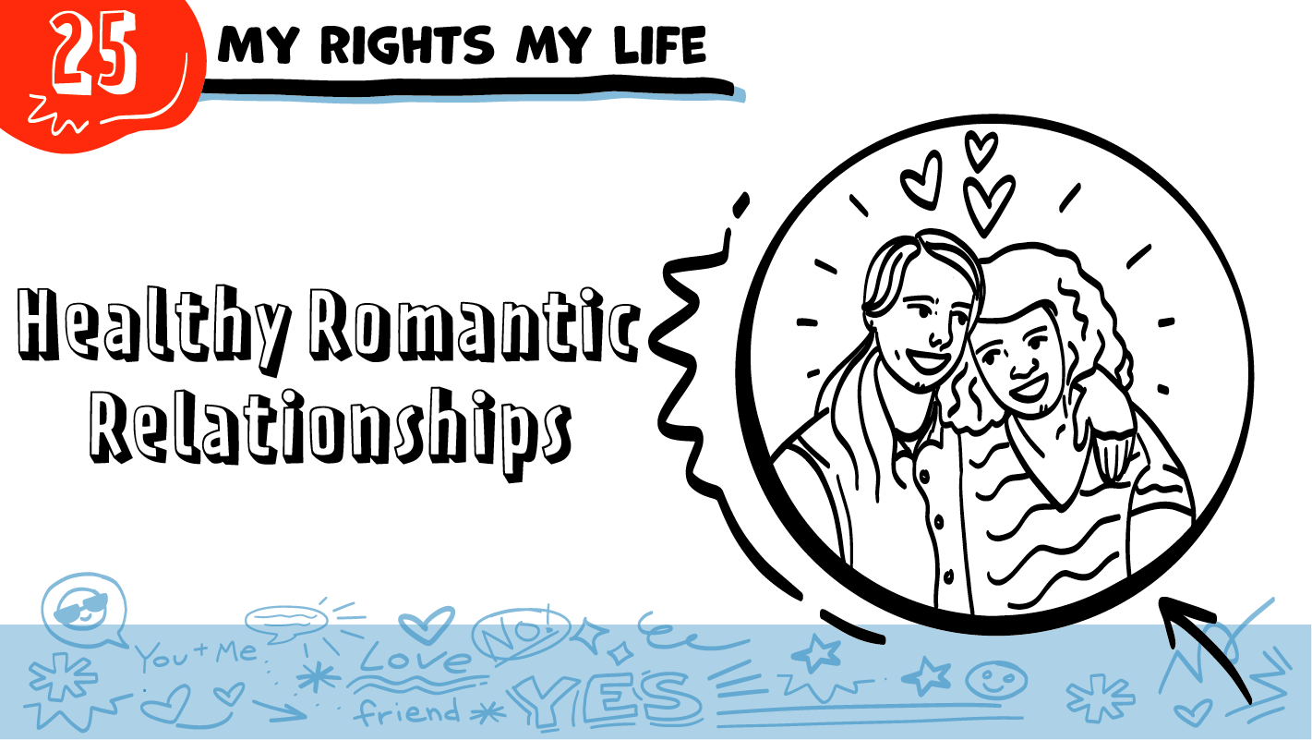
MIS DERECHOS, MI VIDA
Relaciones románticas sanas
© 2023 Programa de Servicios de SAFE para Personas con Discapacidades
Notes:
NOTA: El plan de estudios de Mis derechos, mi vida se desarrolló para que fuera lo más accesible posible para estudiantes de diversas identidades, discapacidades y necesidades de apoyo. Siempre que fue posible, usamos un lenguaje que fuera el más accesible e inclusivo de todas las identidades, incluidas las identidades LGBTQIA+. Sin embargo, estamos conscientes de que existen necesidades interconectadas relacionadas con la gramática correcta y lógica, el lenguaje inclusive y la accesibilidad. Le empoderamos para tomar decisiones respecto al lenguaje que MEJOR corresponde a las necesidades de sus estudiantes o de las personas que atiende en cuanto a representar y afirmar sus identidades y a asegurarse de que puedan tener acceso al material y entenderlo.
De manera que TODOS sus estudiantes se sientan incluidos, las diapositivas tendrán, por ejemplo, “amigo/a/ue” en nuestro mejor intento de usar un lenguaje no binario directo, que aún no es común - incluso ni bien aceptado - en países de habla hispana. Sin embargo, las notas para el facilitador, serán un poco diferentes. Mientras se usó un lenguaje no binario indirecto lo más posible, no se usó "o/a/ue" en las notas para no afectar el flujo de sus explicaciones. Confiamos en que conocerá a sus estudiantes y que usará el lenguaje más apropiado para sus géneros.
La repetición ayuda para el aprendizaje. Dedique tiempo a revisar la última clase de Mis derechos, mi vida, que impartió antes de comenzar esta sesión. Además, puede responder a las preguntas privadas que el grupo le haya entregado en tarjetas durante su sesión de clase anterior.
Diga: Hoy integraremos, juntaremos, muchas de las cosas sobre las que hemos hablado hasta ahora en las clases de Mis derechos, mi vida. Hablaremos sobre qué es lo hace que una relación sea sana.

Slide 2
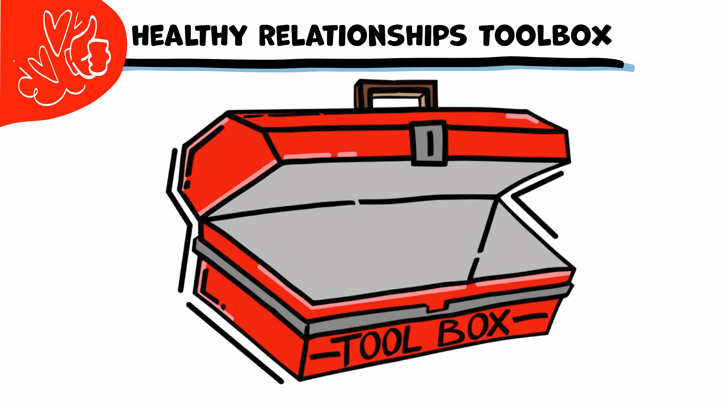
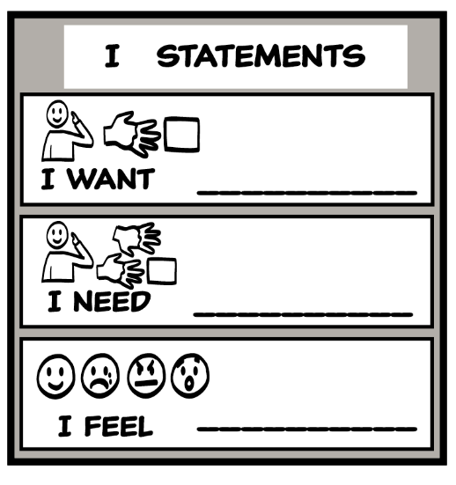
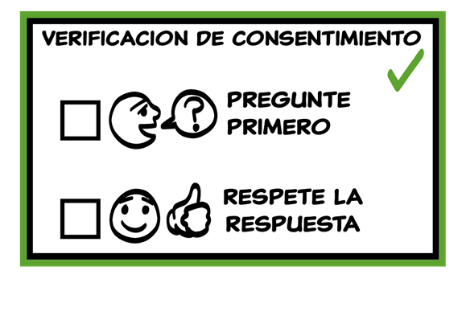
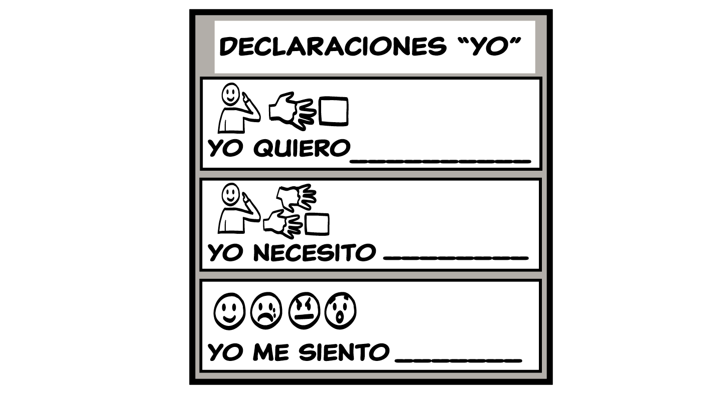
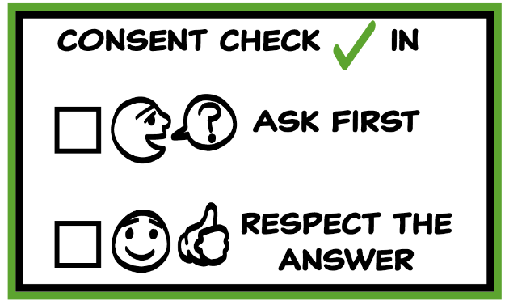
Caja de herramientas para una sana relación
© 2023 Programa de Servicios de SAFE para Personas con Discapacidades
Notes:
Use la gran caja de herramientas de la clase para repasar las herramientas para relaciones sanas (Declaraciones “yo”, Mapa de relaciones, ¡NO! y Verificación de consentimiento). Pida al grupo que retire una herramienta a la vez y que hable sobre qué es y cómo se usa. Puede ser de gran ayuda para este repaso si proporciona situaciones específicas en qué pensar detenidamente. Por ejemplo, podría preguntar: “Si su amigo/a/ue le miente, ¿cuál sería una Declaración “yo” que podría usar para hacerle saber cómo se siente?” Quizás incluso considere usar ejemplos de situaciones que han ocurrido recientemente en su salón de clase, siempre y cuando no quebranten la confidencialidad de las personas. También puede pedir al grupo que conecte las herramientas de la caja a sus relaciones actuales. Podría decir: “¿Alguien puede contarme sobre algo que está sucediendo ahora en sus vidas, con lo que la caja de herramientas pudiera ayudarles?”.
Las instrucciones sobre cómo usar cada herramienta para relaciones sanas se encuentran en las siguientes clases:
Declaraciones “yo”: clases 2 y 3
Mapa de relaciones: clase 4
¡NO!: clase 5
Verificación de consentimiento: clase 6

Slide 3
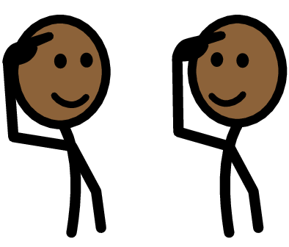
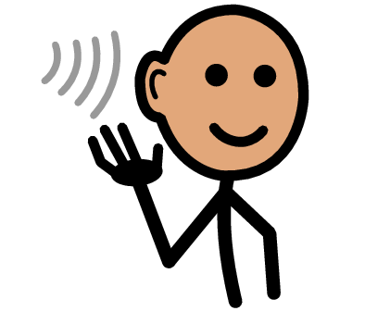
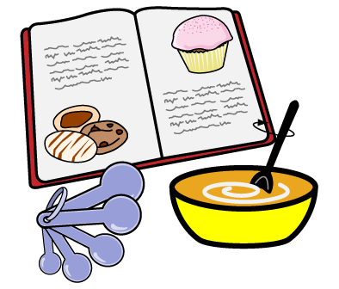
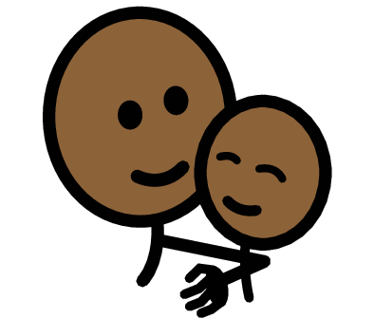
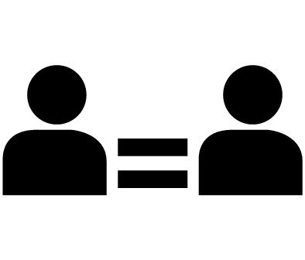
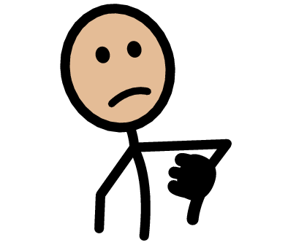
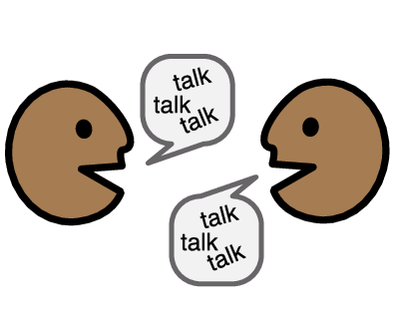
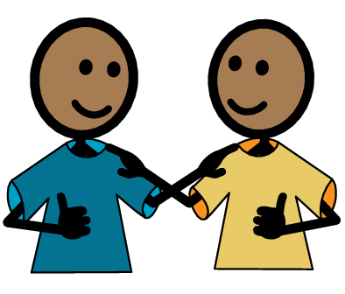
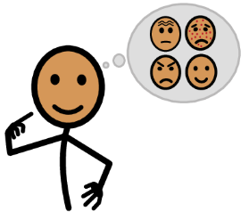
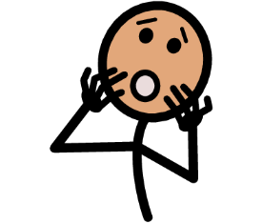
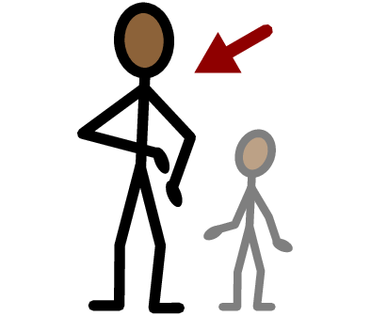
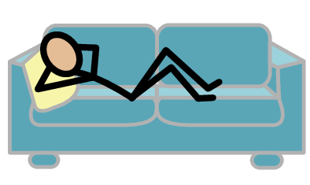
PALABRAS IMPORTANTES
Respeto
Escuchar
Receta
Seguridad
Sí
No
Comunicación
Igualdad
Sana
No sana
Yo necesito ayuda
Tengo una pregunta
Confianza
Persona adulta
Tomar un descanso
Yo me siento
Feliz
Triste
Enojado/a/e
Asustado/a/e
Copyright © 2022 SymbolStix, LLC. Todos los deechos reservados. Usado con autorización.
Notes:
Puede imprimir esta diapositiva por separado para que cada estudiante pueda usar la hoja Palabras importantes como tablero de comunicación durante la clase. Repase las palabras con las definiciones que se sugieren a continuación. Para que puedan entender mejor, puede pedir al grupo que aporte sus propias definiciones para las palabras del vocabulario o que proporcione un enunciado o una situación con la palabra nueva.
Seguridad: cuando se siente físicamente y emocionalmente bien
Respeto: cuando las personas escuchan sus límites, y cuando puede ser exactamente quien es y nadie se burla de usted por ello
Igualdad: cuando las dos personas en una relación toman decisiones juntas y las dos dan y reciben cosas
Comunicación: cuando las personas hablan y se escuchan unas a otras
Sana: cuando una relación se siente bien para las dos personas
No sana: cuando una relación no se siente bien para las dos personas
Receta: una lista de ingredientes, o partes, que se necesitan para hacer un alimento
Escuchar: poner atención a lo que alguien dice

Slide 4
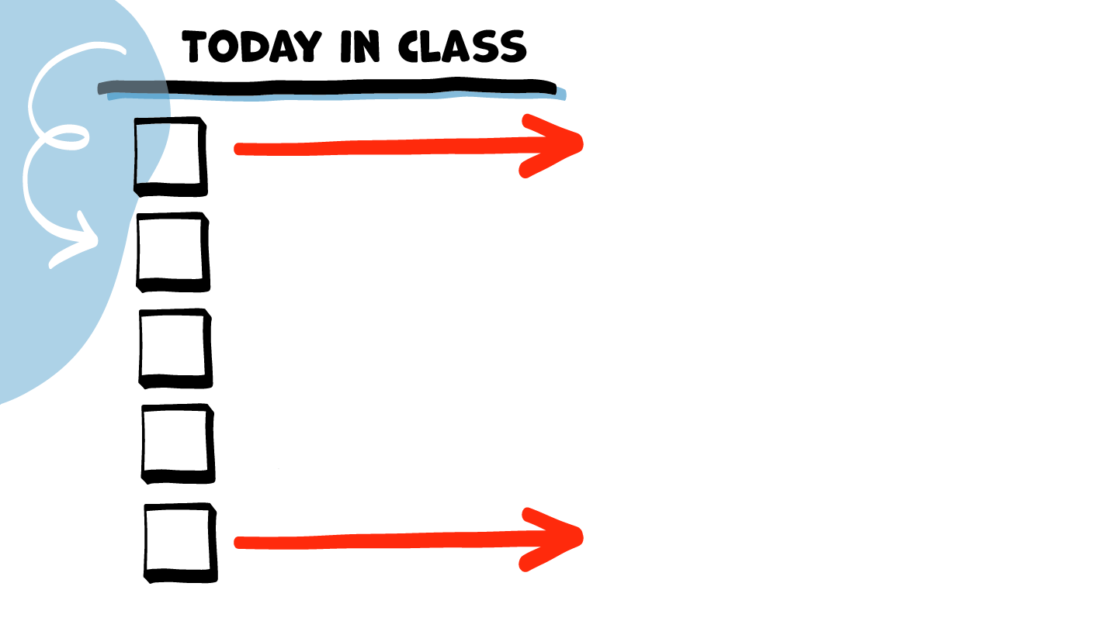
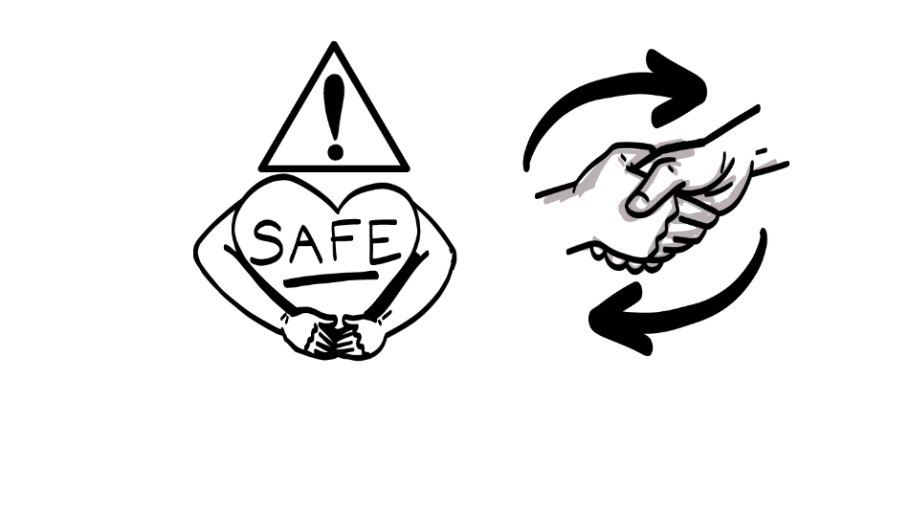
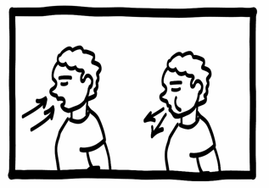
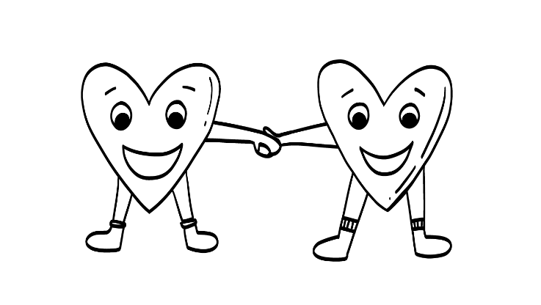
LA CLASE DE HOY
Seguridad y respeto
SEGURIDAD
Igualdad
Descanso para el cerebro
Comunicación
Recetas para una relación sana
© 2023 Programa de Servicios de SAFE para Personas con Discapacidades
Notes:
Lea la agenda. Como opción, puede pedir que alguien se ofrezca para leer la agenda.

Slide 5
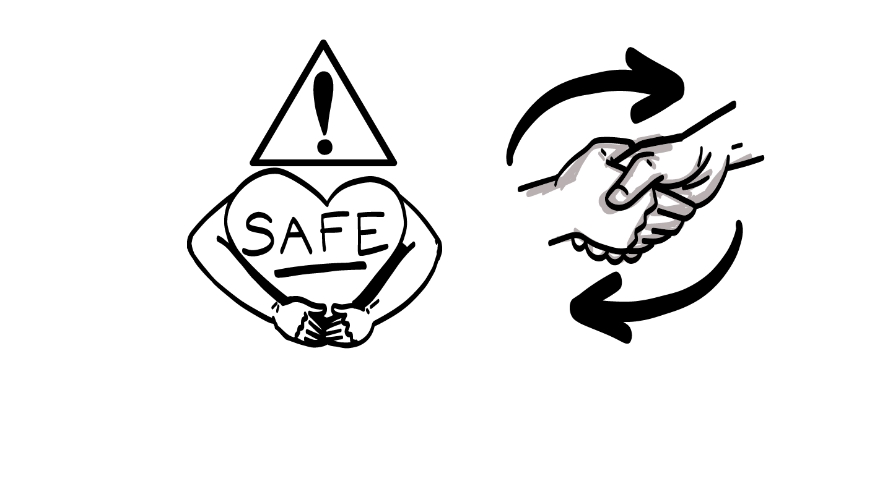
Partes de una
relación sana
SEGURIDAD
JEFE/A
Seguridad
Respeto
Comunicación
Igualdad
© 2023 Programa de Servicios de SAFE para Personas con Discapacidades
Notes:
Diga: Quizás recuerden que hace muchos meses hablamos sobre las partes de una relación sana. Cuatro cosas que necesitan tener para una relación romántica sana son seguridad, respeto, igualdad (nadie es jefe ni está a cargo en la relación) y comunicación.

Slide 6
Seguridad
SEGURIDAD
Debe sentir que su cuerpo y sus sentimientos están seguros.
© 2023 Programa de Servicios de SAFE para Personas con Discapacidades
Notes:
Diga: Lo primero que necesitan para una relación romántica sana es seguridad. En toda relación, deben estar físicamente seguros. Eso significa que su pareja nunca lastima su cuerpo. También, deben estar emocionalmente seguros. Esto significa que su pareja les dice cosas amables y es buena persona con ustedes. Veamos un par de ejemplos.

Slide 7
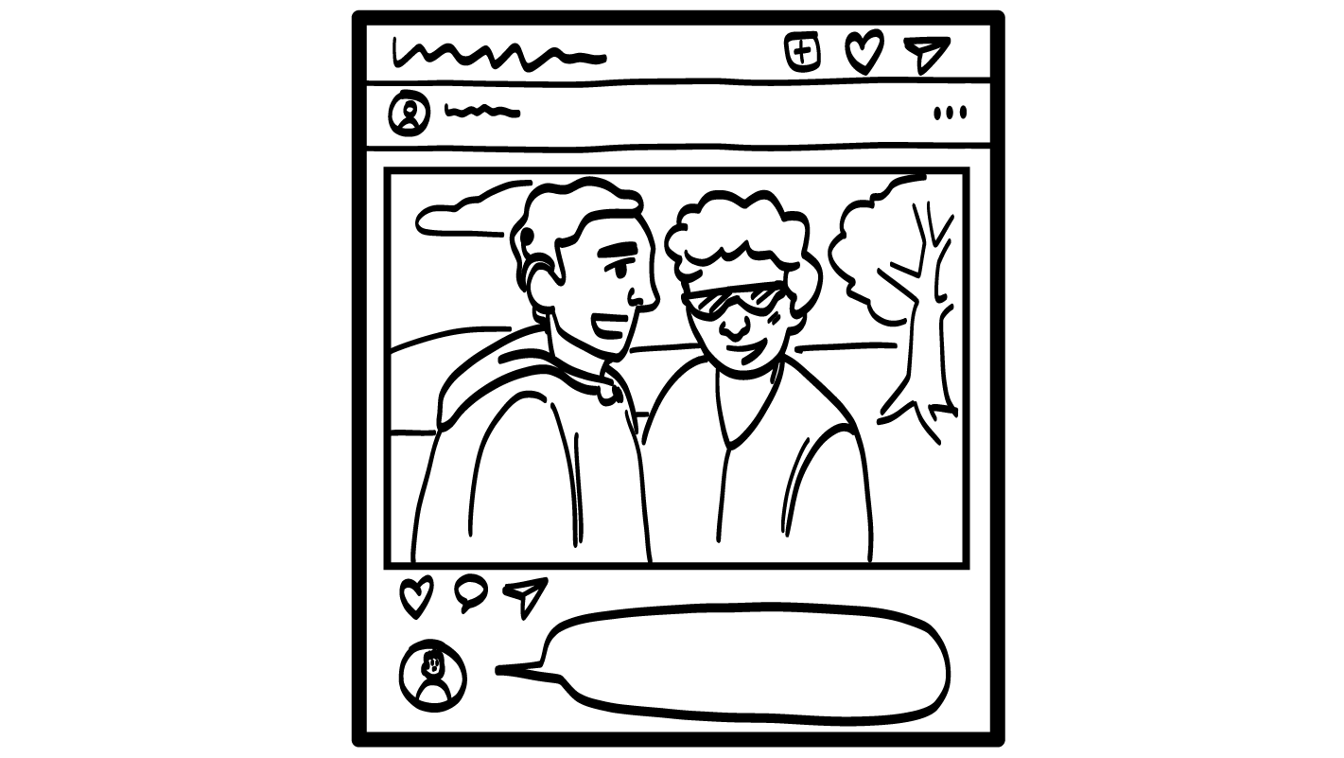
Su pareja comenta que usted se ve increíble en su foto.
¡Te ves increíble!
¿Es esto seguro?
SÍ
NO
© 2023 Programa de Servicios de SAFE para Personas con Discapacidades
Notes:
Diga: Su pareja comenta que usted se ve increíble en su foto. ¿Es esto seguro? Muestren un pulgar hacia arriba para un sí o un pulgar hacia abajo para un no.
Dé al grupo suficiente tiempo para procesar la pregunta y tomar sus decisiones.
Diga: Sí, esto es seguro. En toda relación, deben sentirse físicamente Y emocionalmente seguros. La seguridad emocional se refiere a que su pareja es amable con ustedes y respeta sus sentimientos.

Slide 8
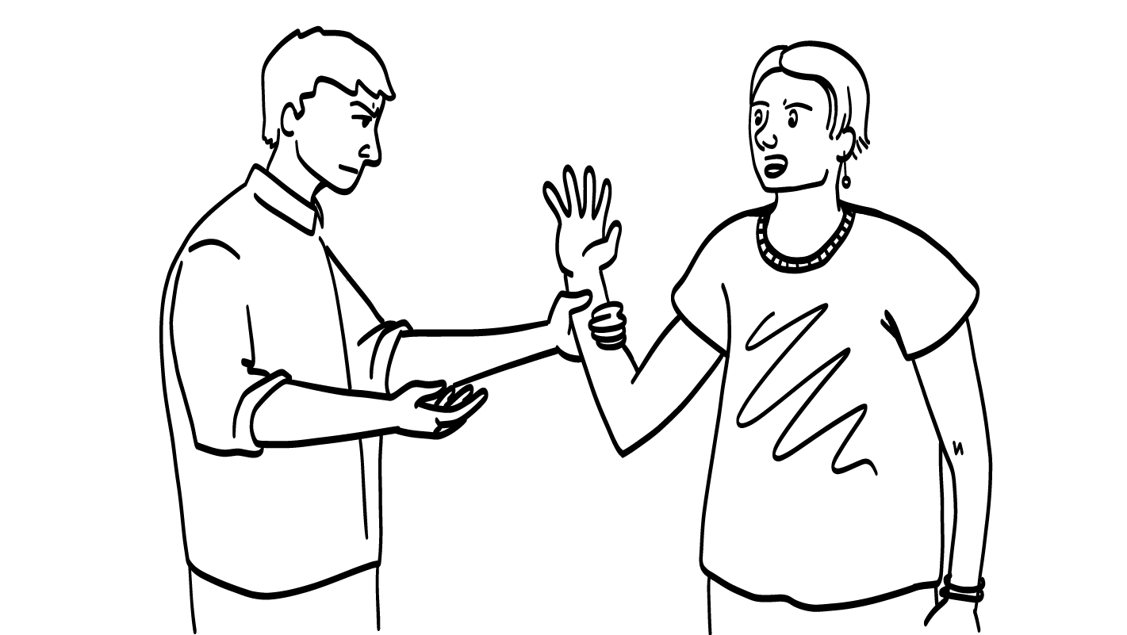
Cuando intenta salir de la habitación, su pareja toma su brazo y no lo suelta.
¿Es esto seguro?
SÍ
NO
© 2023 Programa de Servicios de SAFE para Personas con Discapacidades
Notes:
Diga: Cuando intenta salir de la habitación, su pareja toma su brazo y no lo suelta. ¿Es esto seguro? Muestren un pulgar hacia arriba para un sí o un pulgar hacia abajo para un no.
Dé al grupo suficiente tiempo para procesar la pregunta y tomar sus decisiones.
Diga: Esto no es seguro. Nunca está bien que alguien lastime su cuerpo. Su pareja nunca deberá tomar su brazo, empujarlo, golpearlo, patearlo, cachetearlo o hacer cualquier otra cosa que lastime su cuerpo.

Slide 9
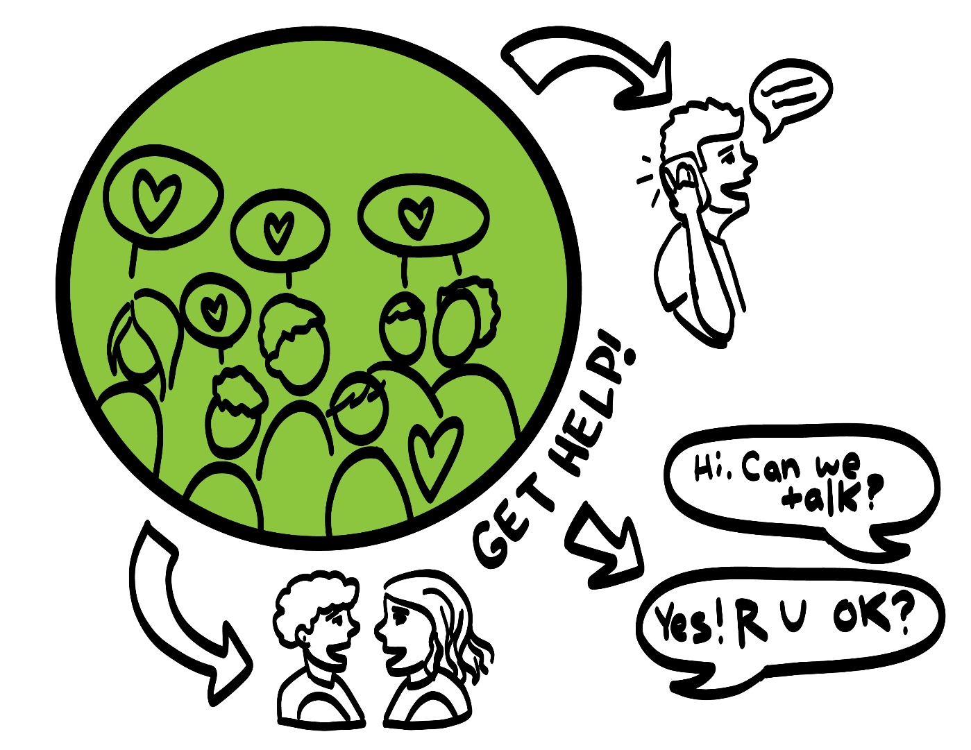
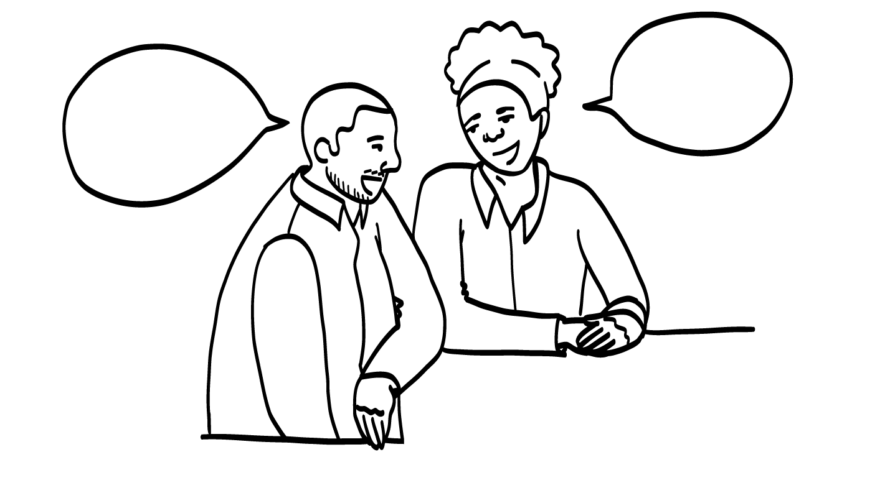
Cómo pedir ayuda
¡PIDA AYUDA!
¡Pida ayuda!
Hola.
¿Podemos hablar?
¡Sí! ¿Estás bien?
© 2023 Programa de Servicios de SAFE para Personas con Discapacidades
Notes:
Diga: Si alguien les lastima o si alguien alguna vez les toca el cuerpo de una manera que no les gusta, pueden pedir ayuda. No hicieron nada malo, y siempre hay alguien quien les pueda ayudar. Pueden hablar con una persona de su círculo verde de confianza para pedir ayuda. Si alguien está lastimando a una persona que conocen, también pueden hablar con una persona de su círculo verde de confianza para pedir ayuda. Si está sucediendo una emergencia, siempre pueden llamar a 911. Si llaman a 911 para pedir ayuda, puede llegar la policía o una ambulancia.
Si la primera persona a quien le dicen no les cree o no les consigue ayuda, continúen diciendo a otras personas en quienes confíen lo que sucede hasta conseguir la ayuda que necesitan. También, siempre pueden hablar conmigo después de la clase si necesitan ayuda.

Slide 10
Respeto
Su pareja escucha sus límites y usted no se siente mal por quien es.
© 2023 Programa de Servicios de SAFE para Personas con Discapacidades
Notes:
Diga: Lo segundo que necesitan para una relación romántica sana es respeto. Respeto quiere decir que pueden ser exactamente tal y como son, y su pareja no se burlará de ustedes por eso. Respeto también quiere decir que su pareja escucha sus límites. Si ustedes le dicen que no a su pareja, ¿qué deben hacer su pareja?
Dé al grupo suficiente tiempo para procesar la pregunta y tomar sus decisiones.
Diga: Deben detenerse de inmediato y retirarse. ¿Creen que su pareja también deberá respetar a las personas en sus círculos de confianza (círculos amarillo y verde), como sus amigos?
Dé al grupo suficiente tiempo para procesar la pregunta y tomar sus decisiones.
Diga: Sí, es muy importante que su pareja también escuche a las personas que son importantes para ustedes y que sea amable con ellas.

Slide 11
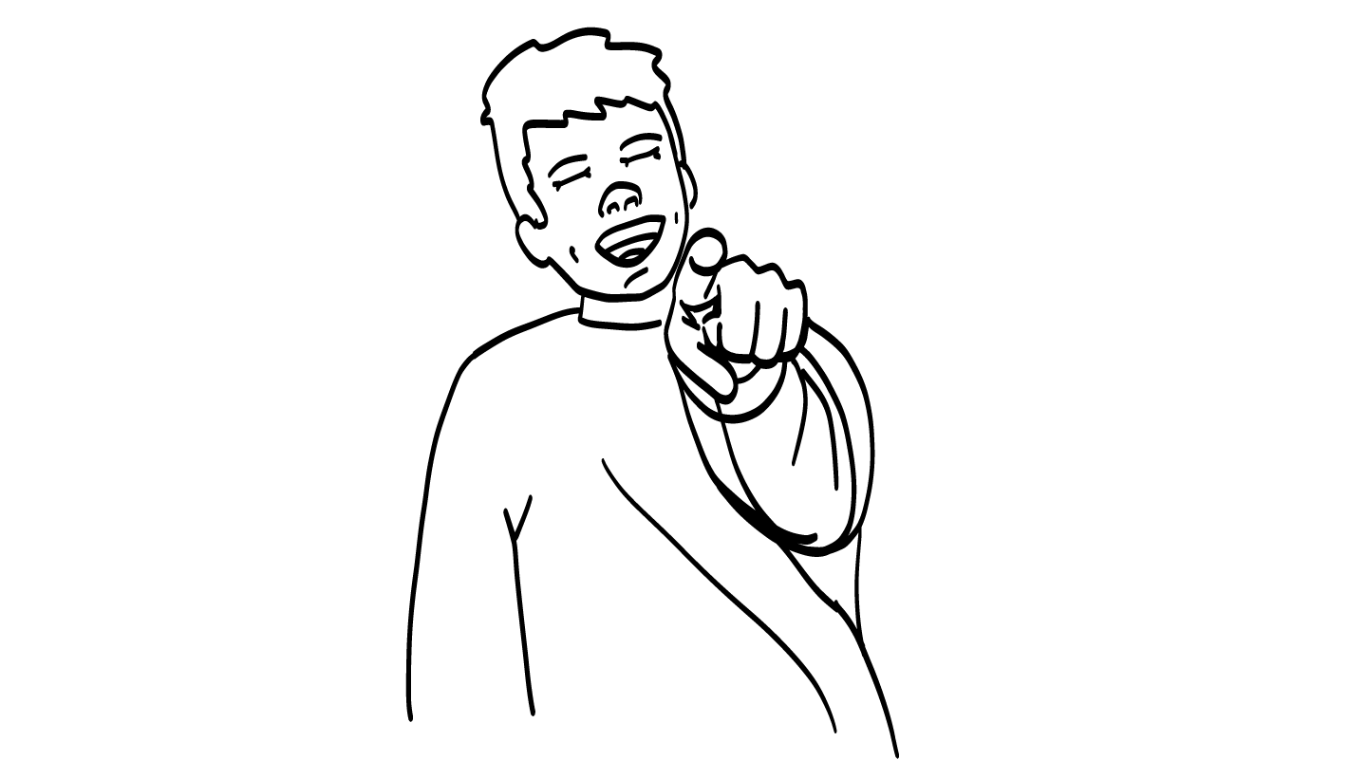
Su pareja se burla de la música que usted escucha.
¿Es esto respeto?
SÍ
NO
© 2023 Programa de Servicios de SAFE para Personas con Discapacidades
Notes:
Diga: Practiquemos un poco más. Su pareja se burla de la música que usted escucha. ¿Es esto respeto? Muestren un pulgar hacia arriba para un sí o un pulgar hacia abajo para un no.
Dé al grupo suficiente tiempo para procesar la pregunta y tomar sus decisiones.
Diga: No, esto no es respeto. Respeto significa que a su pareja le debe gustar ustedes por quienes son. No está bien si se sienten mal estando con su pareja por la música que les gusta.

Slide 12
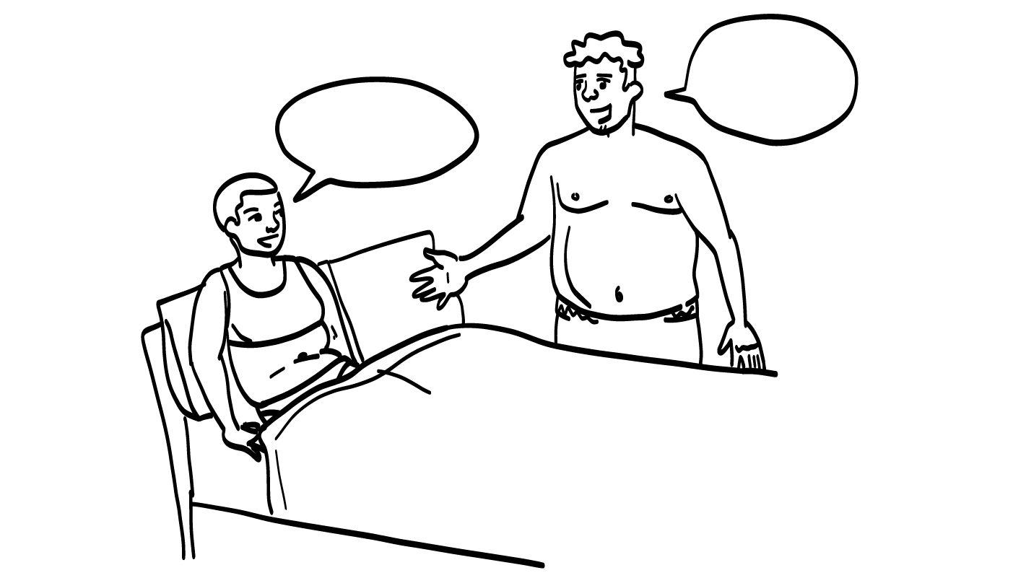
Está bien.
¿Quieres ver la tele?
No quiero tener sexo.
Cuando dice que no quiere tener sexo, su pareja escucha y no insiste.
¿Es esto respeto?
SÍ
NO
© 2023 Programa de Servicios de SAFE para Personas con Discapacidades
Notes:
Diga: Cuando dice que no quiere tener sexo, su pareja escucha y le da espacio. ¿Es esto respeto? Muestren un pulgar hacia arriba para un sí o un pulgar hacia abajo para un no.
Dé al grupo suficiente tiempo para procesar la pregunta y tomar sus decisiones.
Diga: Sí, esto es respeto. Está respetando su no. Es muy importante que su pareja escuche sus límites.

Slide 13
Cómo poner límites
© 2023 Programa de Servicios de SAFE para Personas con Discapacidades
Notes:
Diga: Repasemos lo que pueden hacer si su pareja les falta al respeto. Si su pareja les falta al respeto, eso no está bien. Es no respetar sus límites. Recuerden: en cualquier ocasión que alguien haga algo que no respete sus límites, ustedes tienen el derecho a decir que NO. ¿Pueden mostrarme cómo dicen que no con su voz, señas o cuerpo?
Dé al grupo suficiente tiempo para procesar la pregunta y tomar sus decisiones. Aliente al grupo a practicar decir que no de manera asertiva, mostrando un no con sus señas o hacienda cosas como darse la vuelta o alejarse.
Diga: Otra manera de poner sus límites es usar la herramienta Declaraciones “yo”. Pensemos en un ejemplo de más temprano. Si su pareja se burla de ustedes por la música que les gusta, ¿cuál sería una Declaración “yo” que podrían usar para hablar con su pareja sobre esto?
Dé al grupo suficiente tiempo para procesar la pregunta y tomar sus decisiones. Ejemplos de Declaraciones “yo” se incluyen a continuación:
Yo me siento triste cuando se burla de mí.
Yo quiero que me respete.
Yo necesito que sea amable conmigo.
Diga: Si ustedes han dicho que no o usado una Declaración “yo, y su pareja sigue sin respetar sus límites, eso no está bien. Pida ayuda a una persona adulta en su círculo de confianza (círculo verde) para terminar la relación de manera segura.

Slide 14
LA CLASE DE HOY
Seguridad y respeto
SEGURIDAD
Igualdad
Descanso para el cerebro
Comunicación
Recetas para una relación sana
© 2023 Programa de Servicios de SAFE para Personas con Discapacidades
Notes:
Diga: Ahora, hablemos sobre la tercera parte una relación romántica sana.

Slide 15
JEFE/A
Igualdad
Toman decisiones juntos/as/es y nadie es jefe/a.
© 2023 Programa de Servicios de SAFE para Personas con Discapacidades
Notes:
Diga: Igualdad significa que las dos personas dan y reciben en la relación. Ustedes y su pareja deben tomar decisiones en conjunto.

Slide 16
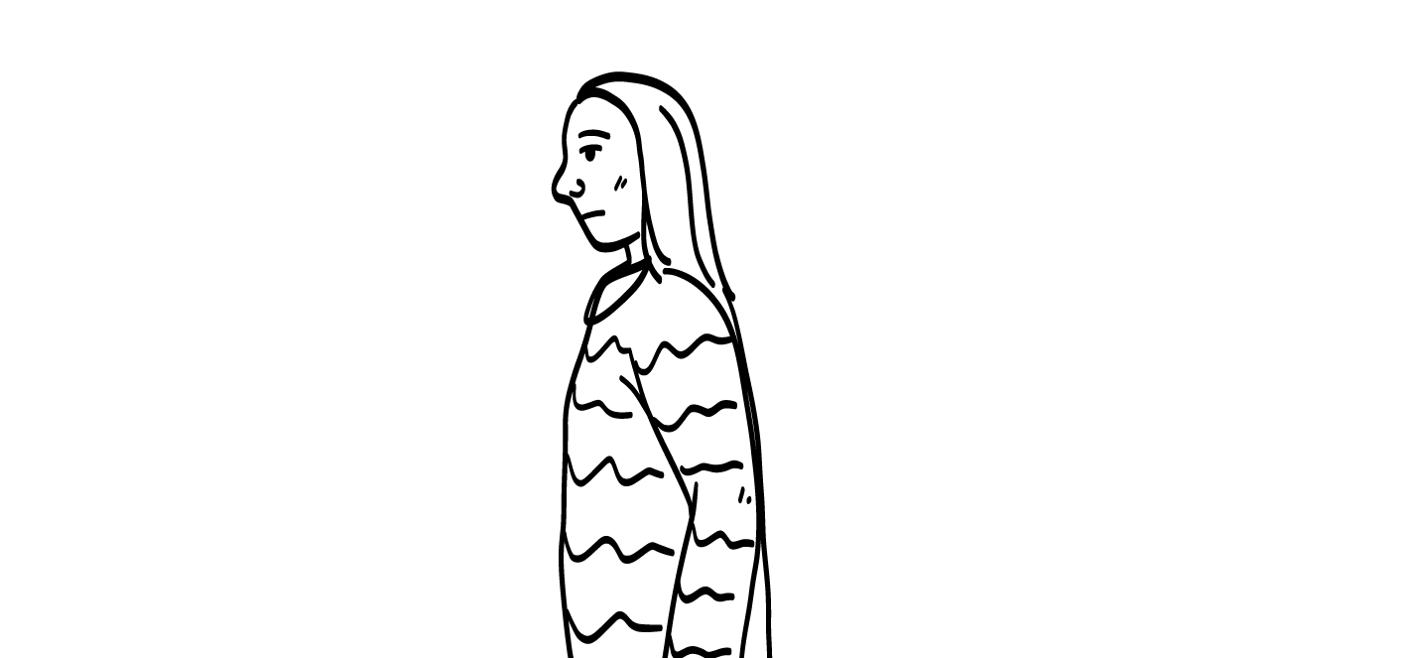
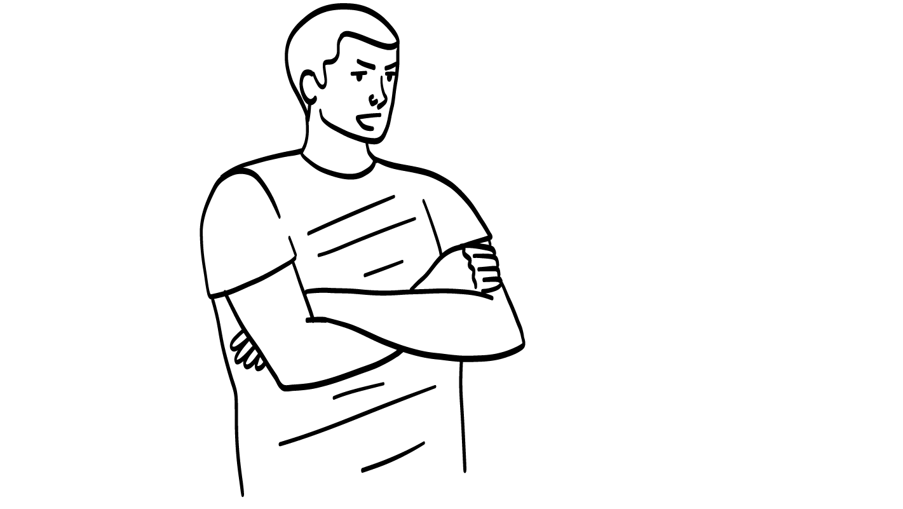
Yo escogeré lo que haremos.
Um…..
Su pareja siempre elige lo que hacen en las citas.
¿Es esto igualdad?
SÍ
NO
© 2023 Programa de Servicios de SAFE para Personas con Discapacidades
Notes:
Diga: Practiquemos pensar en la igualdad. Su pareja siempre elige lo que hacen en las citas. ¿Es esto igualdad? Muestren un pulgar hacia arriba para un sí o un pulgar hacia abajo para un no.
Dé al grupo suficiente tiempo para procesar la pregunta y tomar sus decisiones.
Diga: No, esto no es igualdad. Su pareja no es su jefe. Su pareja no debe decirles qué hacer. Ustedes y su pareja pueden decidir qué hacer en las citas en conjunto o elegir por turnos qué harán.

Slide 17
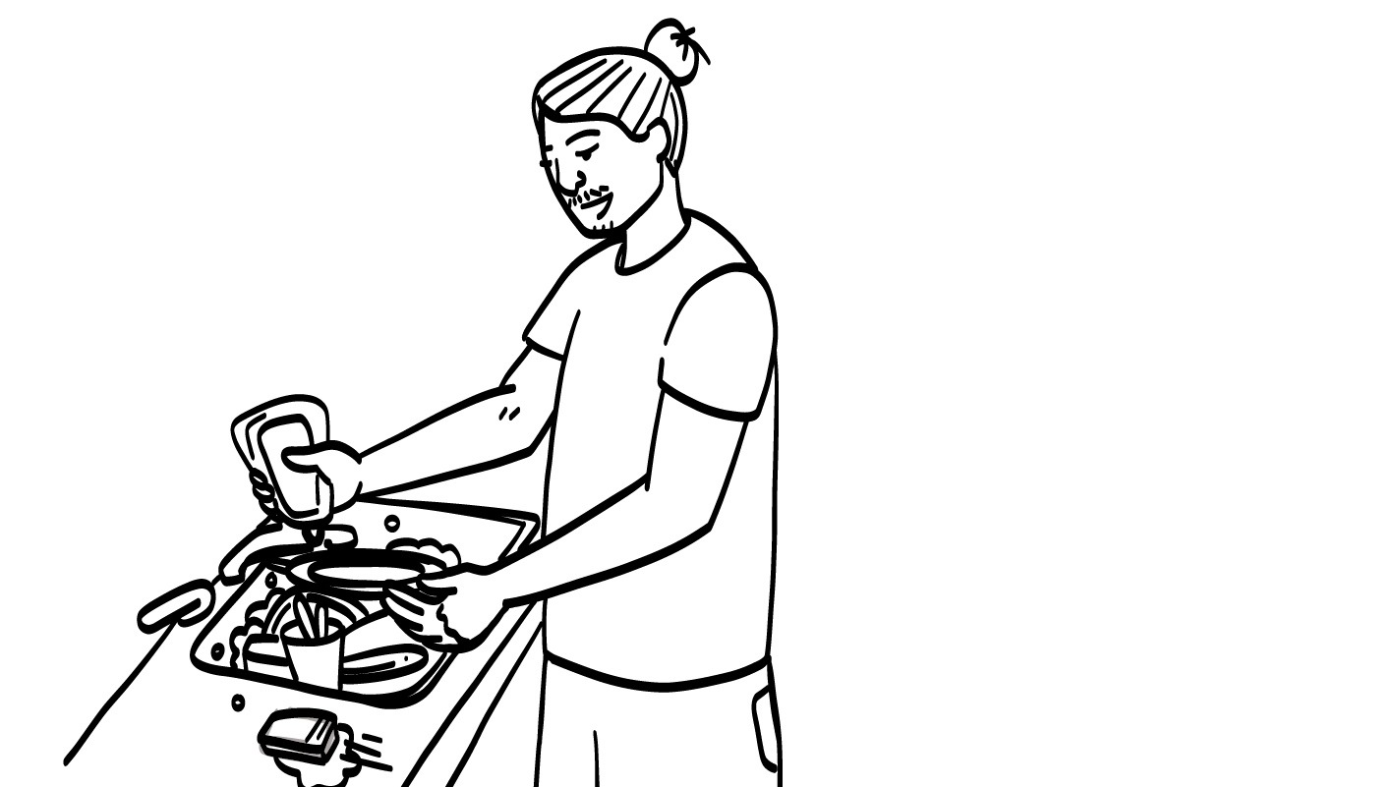
Usted y su pareja lavan la losa por turnos después de cenar.
¿Es esto igualdad?
SÍ
NO
© 2023 Programa de Servicios de SAFE para Personas con Discapacidades
Notes:
Diga: Usted y su pareja lavan la losa por turnos después de cenar. ¿Es esto igualdad? Muestren un pulgar hacia arriba para un sí o un pulgar hacia abajo para un no.
Dé al grupo suficiente tiempo para procesar la pregunta y tomar sus decisiones.
Diga: Sí, esto es igualdad. Ustedes y su pareja deben trabajar en conjunto cuando tienen algo que hacer. No está bien que solo una persona haga todo el trabajo en una relación.

Slide 18
DESCANSO PARA EL CEREBRO
© 2023 Programa de Servicios de SAFE para Personas con Discapacidades
Notes:
Diga: Eso fue mucha información, ¡y van muy bien! Tomemos un breve descanso para el cerebro antes de continuar con la clase.
A continuación, se presentan tres ideas para dar al grupo una breve oportunidad de descanso para el cerebro. Siéntese con la libertad de aportar sus propias ideas para descansos para el cerebro que funcionen mejor para su grupo.
Respiración a cinco dedos
Para este ejercicio, pida al grupo que coloquen una mano enfrente de su pecho con sus cinco dedos abiertos. Luego, que usen el dedo índice de la otra mano para trazar hacia arriba y abajo por cada uno de los cinco dedos, comenzando por el pulgar. A medida que tracen hacia arriba por un dedo, respiran hacia adentro. A medida que tracen hacia abajo por un dedo, respiran hacia afuera. Cuando respiran hacia fuera en el dedo meñique, les puede decir que sacudan sus manos y brazos. Al avanzar el año escolar, puede pedir a alguien del grupo que dirija este ejercicio para sus pares.
Si este ejercicio no es físicamente accesible para su grupo, puede mostrar el trazado con su propia mano para el grupo a medida que respiren hacia adentro y hacia afuera.
Descanso para estirarse
Dirija al grupo a través de una serie de estiramientos básicos. Estos pueden realizarse en una silla o de pie, dependiendo de las necesidades de adaptación de su grupo. Algunas ideas incluyen alcanzar hacia el cielo, estirar un brazo a la vez atravesando el pecho, alcanzar hacia los pies, girar la cabeza de lado a lado, etc. Pida al grupo que sostengan una pose mientras usted cuente hasta diez. Al avanzar el año escolar, puede pedir a alguien del grupo que dirija los estiramientos para sus pares.
El baile
Si les gusta bailar, puede tocar una canción breve para que bailen. Esto es particularmente efectivo si puede encontrar una canción relacionada con el tema de la clase de esa semana.

Slide 19
LA CLASE DE HOY
Seguridad y respeto
SEGURIDAD
Igualdad
Descanso para el cerebro
Comunicación
Recetas para una relación sana
© 2023 Programa de Servicios de SAFE para Personas con Discapacidades
Notes:
Diga: Ahora, hablaremos de la cuarta parte de una relación romántica sana: la comunicación.

Slide 20
Comunicación
Comparte lo que siente, lo que quiere y lo que necesita, y las dos personas se escuchan la una a la otra.
© 2023 Programa de Servicios de SAFE para Personas con Discapacidades
Notes:
Diga: La última parte de una relación sana es la comunicación. Una buena comunicación significa que usan Declaraciones “yo” para decirle a su pareja cómo se sienten, qué quieren y qué necesitan. También significa que ustedes y su pareja realmente se escuchan. Recuerden: pueden hacer saber a su pareja que están poniendo atención al hacer cosas como bajar el teléfono, mirar a su pareja, decir que sí con la cabeza y hacer preguntas.

Slide 21
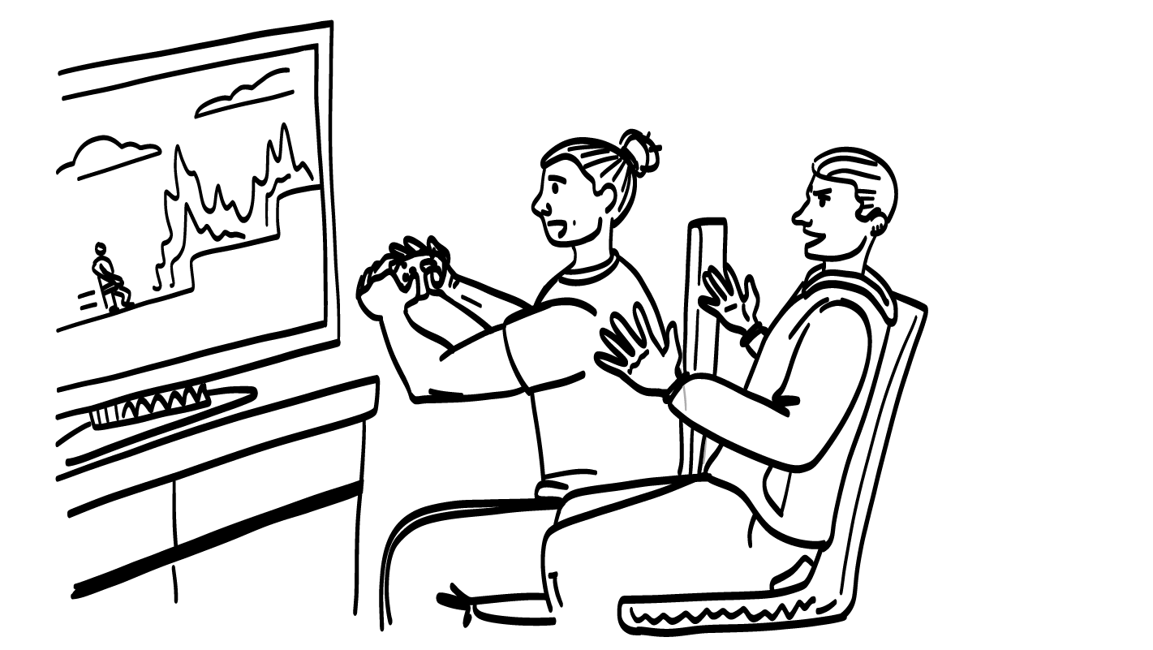
Su pareja siempre juega juegos de video cuando intenta hablarle.
¿Es esta una buena comunicación?
SÍ
NO
© 2023 Programa de Servicios de SAFE para Personas con Discapacidades
Notes:
Diga: Practiquemos un poco más. Su pareja juega juegos de video cuando intentan hablarle. ¿Es esta una buena comunicación? Muestren un pulgar hacia arriba para un sí o un pulgar hacia abajo para un no.
Dé al grupo suficiente tiempo para procesar la pregunta y tomar sus decisiones.
Diga: No, esto no es una buena comunicación. Su pareja debe poner atención cuando le hablan, y no debe distraerse.

Slide 22
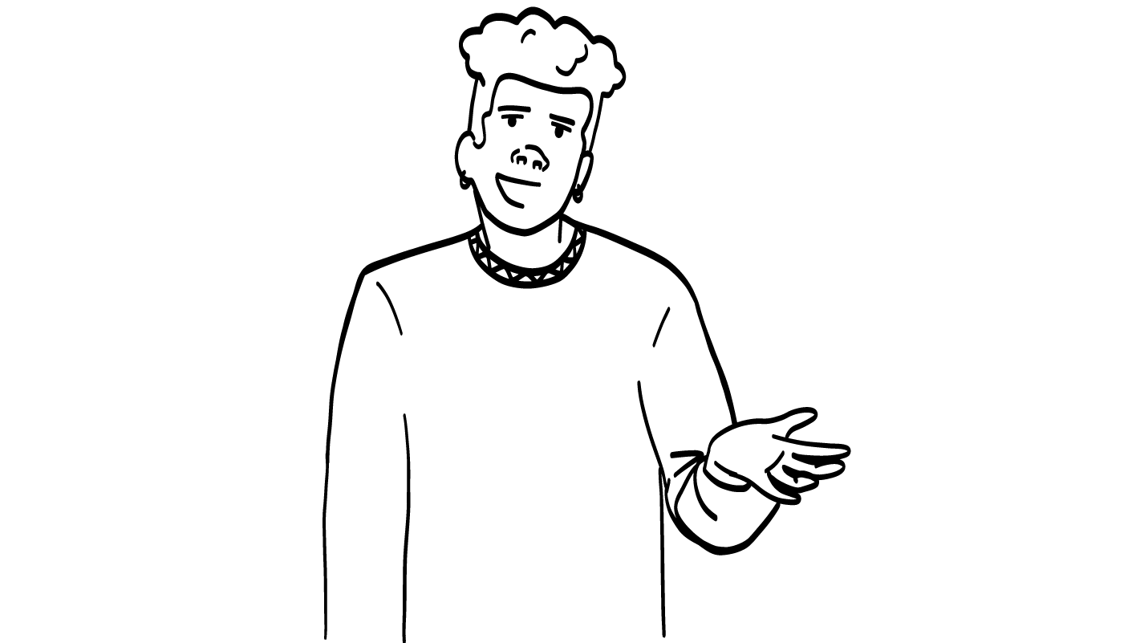
Estoy molesto. ¿Podemos hablar sobre ello?
Su pareja usa Declaraciones “yo” para decirle cuando está molesta.
¿Es esta una buena comunicación?
SÍ
NO
© 2023 Programa de Servicios de SAFE para Personas con Discapacidades
Notes:
Diga: Su pareja usa Declaraciones “yo” para decirle cuando está molesto. ¿Es esta una buena comunicación? Muestren un pulgar hacia arriba para un sí o un pulgar hacia abajo para un no.
Dé al grupo suficiente tiempo para procesar la pregunta y tomar sus decisiones.
Diga: Sí, esto es una buena comunicación. La herramienta Declaraciones “yo” es una excelente manera para que ustedes y su pareja se hagan saber cómo se sienten. Esta es una manera sana de hablarse.

Slide 23
SEGURIDAD
JEFE/A
Respeto
Seguridad
Igualdad
Comunicación
© 2023 Programa de Servicios de SAFE para Personas con Discapacidades
Notes:
Diga: En relaciones románticas sanas, se sienten seguros, respetados e iguales al estar con su pareja. Usarán buenas habilidades de comunicación para hablar con ustedes. Incluso en relaciones sanas, es posible que ustedes y su pareja no estén de acuerdo algunas veces y quizás se hieren los sentimientos o se hagan enojar de vez en cuando. Eso es normal. ¡Pero los dos deben sentirse bien el uno con el otro y con la relación la mayor parte del tiempo!

Slide 24
LA CLASE DE HOY
Seguridad y respeto
SEGURIDAD
Igualdad
Descanso para el cerebro
Comunicación
Recetas para una relación sana
© 2023 Programa de Servicios de SAFE para Personas con Discapacidades
Notes:
Diga: Han hecho un excelente trabajo con las cuatro partes de una relación romántica sana. Lo último que haremos hoy es crear recetas para una relación sana.

Slide 25
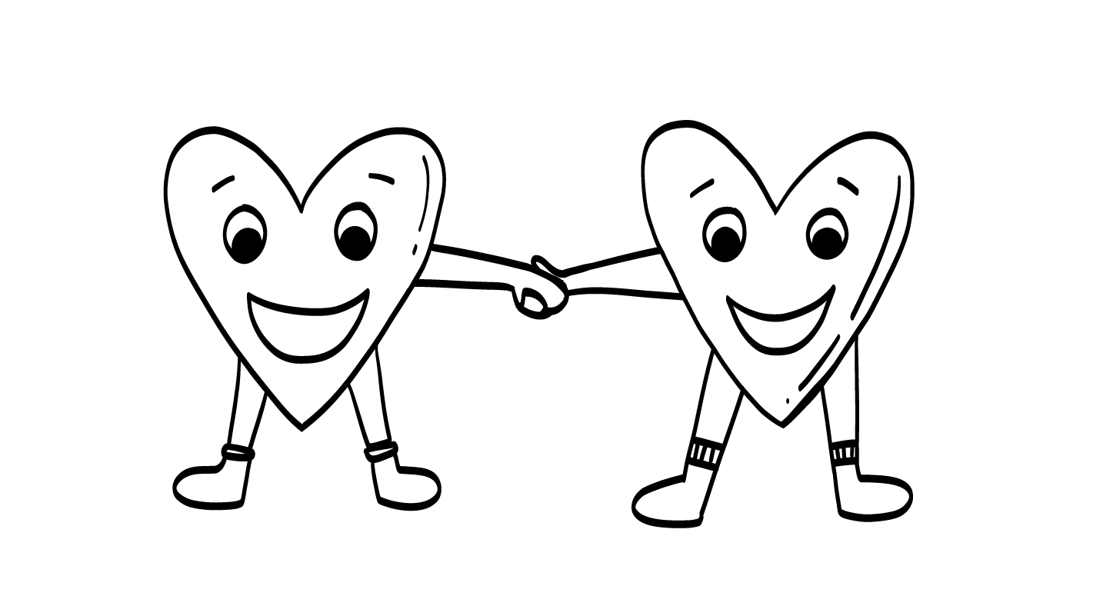
Recetas para una relación sana
© 2023 Programa de Servicios de SAFE para Personas con Discapacidades
Notes:
Diga: ¡Han aprendido mucho sobre las relaciones sanas en los últimos meses y hoy podrán hacer un proyecto de arte con todos estos conocimientos! Cada quien creará una receta para una relación romántica sana. En la receta, escribirán o dibujarán lo que quieren tener en una relación romántica sana. Estos son los ingredientes para su receta. Hablamos sobre cuatro ingredientes hoy, ¡pero pueden agregar más! En la parte inferior de la receta, también escribirán o dibujarán cómo quieren sentirse en una relación romántica sana. ¡Les daré algunos útiles para que puedan hacer una receta genial! Si les queda tiempo, pueden jugar el juego de coincidencias en la parte de atrás de su receta.
Dé a cada estudiante útiles y una copia de la Receta para una relación sana con el juego Coincidencias de las herramientas para una relación sana en el dorso (vea las plantillas al final de la planificación didáctica). Apoye al grupo según sea necesario para completar su Receta para una relación sana.
Si el grupo prefiere recortar y pegar ingredientes en sus recetas en lugar de escribirlos o dibujarlos, pueden usar la hoja de trabajo opcional Ideas de una relación sana (vea la plantilla al final de la planificación didáctica). Si usa esta opción, dé a cada estudiante una copia de esta hoja de trabajo, tijeras y una barra adhesiva.

Slide 26
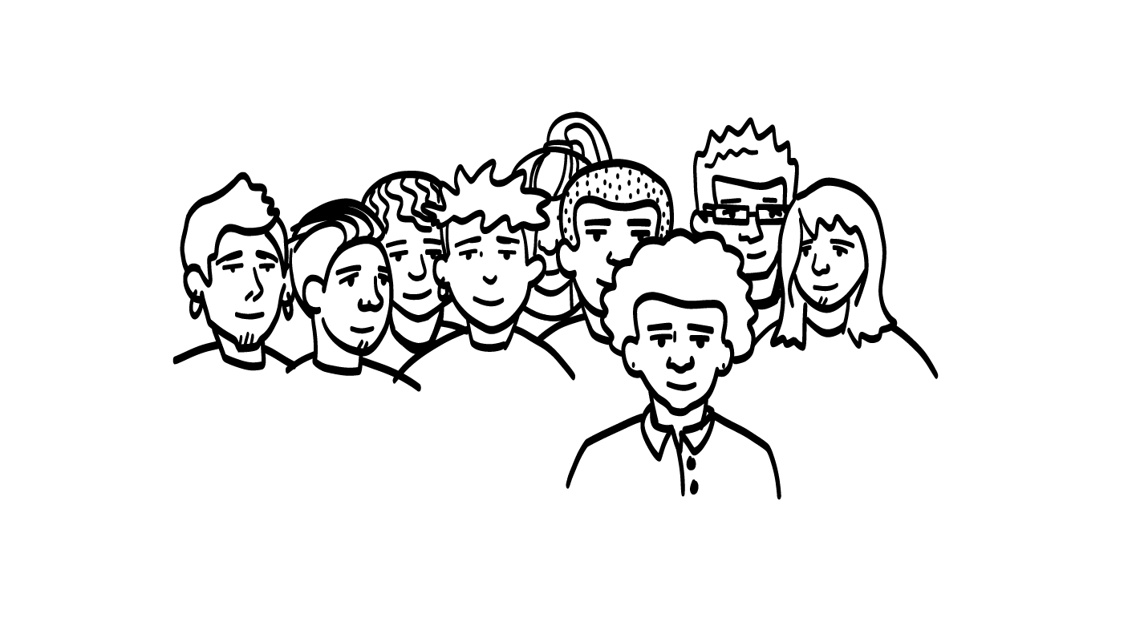
¡Comparta su receta!
© 2023 Programa de Servicios de SAFE para Personas con Discapacidades
Notes:
Diga: ¿Alguien desea compartir con el grupo su Receta para una relación sana?

Slide 27
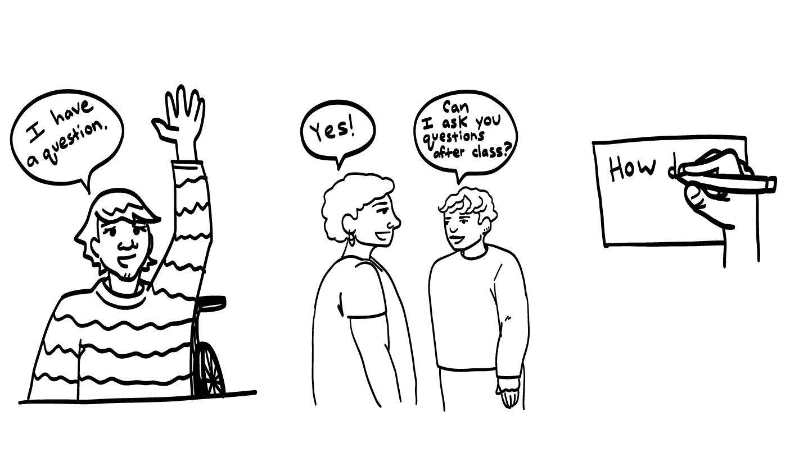
¿Alguna pregunta?
Tengo una pregunta
¿Podemos
hablar después
de la clase?
¡Sí!
Cómo
© 2023 Programa de Servicios para Personas con Discapacidades de SAFE
Notes:
Diga: ¡Estuvieron excelentes en la clase de hoy! ¿Tienen alguna pregunta sobre la clase de hoy? Recuerden: si no quieren hacer su pregunta en voz alta, pueden escribirla en una tarjeta y dejarla sobre su escritorio. También pueden pedir a alguien en quien confían que les ayude a escribir su pregunta en la tarjeta. Recogeré las tarjetas y responderé a las preguntas la próxima vez que nos reunamos. Cuando yo responda a una pregunta, no le diré a nadie quién la hizo.

Slide 28
BOLETO DE SALIDA
¿Qué se necesita para una relación sana?
Seguridad
Respeto
Igualdad
Comunicación
1
2
3
4
Todas las anteriores
5
© 2023 Programa de Servicios de SAFE para Personas con Discapacidades
Notes:
Diga: ¿Qué se necesita para una relación sana? Muestren un dedo para “Seguridad”, dos dedos para “Respeto”, tres dedos para “Igualdad”, cuatro dedos para “Comunicación” o cinco dedos para “Todas las anteriores”.
Dé al grupo suficiente tiempo para procesar la pregunta y tomar sus decisiones.
Diga: ¡Todas estas cosas son parte de una relación romántica sana! Para una relación sana, necesita seguridad, respeto, igualdad y una buena comunicación.

Slide 29
BOLETO DE SALIDA
¿Son mirar a alguien y decir que sí con la cabeza dos maneras de mostrar que está escuchando?
SÍ
NO
© 2023 Programa de Servicios de SAFE para Personas con Discapacidades
Notes:
Diga: ¿Son mirar a alguien y decir que sí con la cabeza dos maneras de mostrar que están escuchando? Muestren un pulgar hacia arriba para un sí o un pulgar hacia abajo para un no.
Dé al grupo suficiente tiempo para procesar la pregunta y tomar sus decisiones.
Diga: ¡Sí! Estas son dos maneras de mostrar a alguien que ponen atención. Escuchar a su pareja es una parte importante de tener una comunicación sana.

Slide 30
BOLETO DE SALIDA
Mencione una cosa que puso en su Receta para una relación sana.
© 2023 Programa de Servicios de SAFE para Personas con Discapacidades
Notes:
Diga: Mencione una cosa que pusieron en su Receta para una relación sana.
Dé al grupo suficiente tiempo para procesar la pregunta y tomar sus decisiones. Pregunte si alguien desea compartir su respuesta.

Slide 31
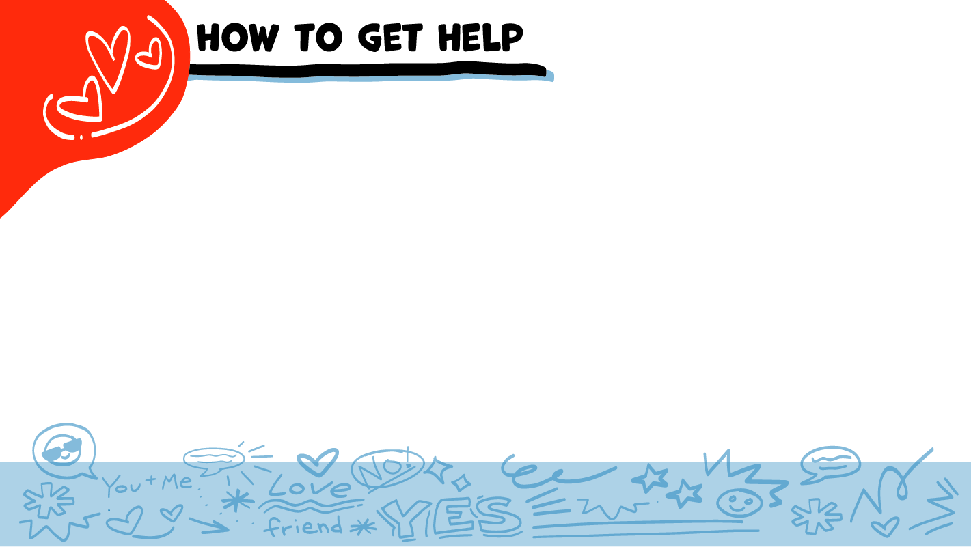
Cómo pedir ayuda
¡Pida ayuda!
Hola. ¿Puede hablar?
Sí. ¿En qué le
puedo ayudar?
© 2023 Programa de Servicios de SAFE para Personas con Discapacidades
Notes:
Diga: Si alguien les lastima o si alguien alguna vez les toca el cuerpo de una manera que no les gusta, pueden pedir ayuda. No hicieron nada malo, y siempre hay alguien quien les pueda ayudar. Pueden hablar con una persona de su círculo verde de confianza para pedir ayuda. Si alguien está lastimando a una persona que conocen, también pueden hablar con una persona de su círculo verde de confianza para pedir ayuda. Si está sucediendo una emergencia, siempre pueden llamar a 911. Si llaman a 911 para pedir ayuda, puede llegar la policía o una ambulancia.
Si la primera persona a quien le dicen no les cree o no les consigue ayuda, continúen diciendo a otras personas en quienes confíen lo que sucede hasta conseguir la ayuda que necesitan. También, siempre pueden hablar conmigo después de la clase si necesitan ayuda.

Slide 32
Porra de poder
¡¡ME CONOZCO MEJOR QUE NADIE!!
© 2023 Programa de Servicios para Personas con Discapacidades de SAFE
Notes:
Diga: ¿Alguien recuerda nuestra declaración de poder? Nuestra declaración de poder es: “Me conozco mejor que nadie”. Esto significa que, individualmente, ustedes se conocen mejor que cualquier otra persona. Hoy tuvieron la oportunidad de pensar en la importancia del consentimiento al tener sexo. También pensaron en quién confiar si alguien les llega a tocar de una manera que no les gusta. Vamos a juntarnos en círculo y, a la cuenta de tres, digamos nuestra declaración de poder.
Pida a quienes quieran participar que pongan una mano en el centro del círculo. Pida que alguien se ofrezca que cuente hasta tres. Después de “tres”, dicen la declaración de poder a la vez que levanten las manos al aire. También pueden ponerse de pie en el círculo sin tocarse las manos, si prefieren.

Slide 33
Este trabajo cuenta con el apoyo del Consejo de Texas para Discapacidades del Desarrollo mediante una subvención de la Administración para la Vida Comunitaria (ACL) de los Estados Unidos, Departamento de Salud y Servicios Humanos (HHS), Washington, D.C. 20201, con una subvención 100% financiada con fondos federales por un total de $5,907,507. Los esfuerzos del Consejo son los del beneficiario y no representan necesariamente los puntos de vista oficiales o un aval de ACL, HHS o el gobierno de los Estados Unidos.
© 2023 Programa de Servicios para Personas con Discapacidades de SAFE
Notes:
SAFE agradece al Consejo de Texas para Discapacidades de Desarrollo el financiamiento de este programa de estudios.

Slide 34
Este programa de estudios se ofrece en línea sin costo. Puede usar estos recursos en su formato original, solo para fines educativos. Por favor, atribuye el crédito a The SAFE Alliance. (Consulte la cita en la parte inferior de la página).
Le pedimos que no modifique las imágenes, las diapositivas, ni los materiales de la planificación didáctica del programa de estudios. No puede usar el programa de estudios Mis derechos, mi vida (My Rights My Life) para fines comerciales, que incluye, entre otros, para vender talleres que usted facilite con base en él, para crear enlaces o sitios web para redistribuir cualquier material asociado con el programa de estudios Mis derechos, mi vida o My Rights My Life de SAFE.
La venta de materiales de My Rights My Life: A Curriculum for Safer Relationships (Mis derechos mi vida: un programa de estudios para relaciones más seguras) es una infracción directa de las leyes de derechos de autor.
Westmore, M. y Lersch, H. (2021 o 2022). My Rights My Life: A Curriculum for Safer Relationships. Schwartz, M. (Ed.). The SAFE Alliance. Austin, TX.
© 2023 Programa de Servicios de SAFE para Personas con Discapacidades

